Slide 1
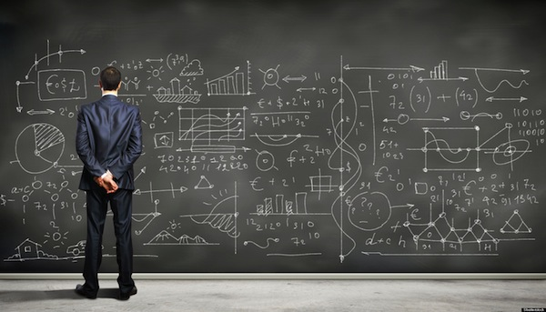
Системное мышление

Slide 2
Что Вам это может дать?
Какие преимущества дает системное мышление:
Возможность активно влиять на свою жизнь, научившись выявлять в ней закономерности, управляющие ходом событий
Эффективные инструменты для решения различных рабочих проблем
Системный подход позволит вам не зацикливаться на поисках «виноватого»
Системный подход - основа ясного мышления и здоровых взаимоотношений, он позволяет понять больше и видеть дальше.

Slide 3
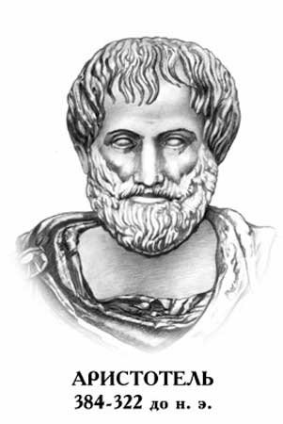
СИСТЕМА Общие понятия
Целое – больше суммы его частей
Аристотель

Slide 4
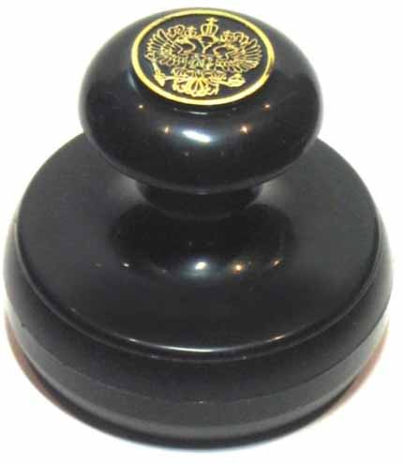
Определение
Система – это совокупность технических средств, людей и бизнес-процессов, совместное использование которых способствует достижению определенных целей
ГОСТ 34

Slide 5
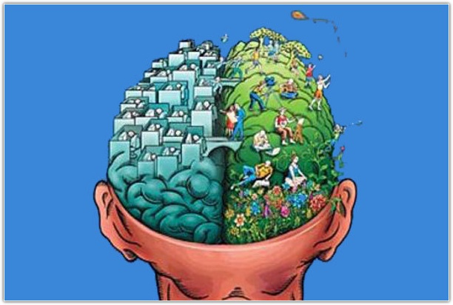
Системное мышление
Системное мышление = Логика + Творчество.
Левое полушарие усиливает правое, правое усиливает левое.

Slide 6
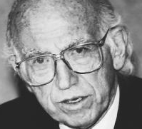
Интуиция и логика
Интуиция может быть улучшена разумом, но разум без интуиции может вывести нас на ложный путь. Нам нужно и то, и другое.
Образно говоря, когда у меня появляется интуиция по поводу чего-то, я отправляю ее в отдел логики. После того, как я там все проверил, я снова возвращаю ее на свое рабочее место, чтобы снова увериться, что все так и есть.
Во всем, что мы делаем присутствует искусство и наука.
Jonas Salk
Notes:
Например, ученый Джонас Салк (Dr. Jonas Salk, M.D., 28 октября 28, 1914 – 23 июня, 1995), человек практичный, говорил: «Интуиция может быть улучшена разумом, но разум без интуиции может вывести нас на ложный путь. Нам нужно и то, и другое.
Образно говоря, когда у меня появляется интуиция по поводу чего-то, я отправляю ее в отдел логики.
После того, как я там все проверил, я снова возвращаю ее на свое рабочее место, чтобы снова увериться, что все так и есть.
Разум в одиночку не может служить нам.
Интуиция может быть улучшена разумом, но разум без интуиции может вывести нас на ложный путь. Нам нужно и то, и другое.
Образно говоря, когда у меня появляется интуиция по поводу чего-то, я отправляю ее в отдел логики. После того, как я там все проверил, я снова возвращаю ее на свое рабочее место, чтобы снова увериться, что все так и есть.
«Во всем, что мы делаем присутствует искусство и наука».
Джонас Салк (американский исследователь и вирусолог, известный как разработчик первой вакцины против полиомиелита), работая над вакциной, представлял себя вирусом полиомиелита, чтобы почувствовать, как на вирус можно воздействовать.

Slide 7
Интуитивный и логический мозг
Ясно, что решение проблем и принятие решений – это интеграция, союз вашей интуиции с логикой.
Dr. Marcia Emery
Notes:
Еще один эксперт в области интуиции и логики - доктор Марша Эмери, которая посвятила свою жизнь изучению вопросов интуиции. Она утверждает, что у нас нет опыта слушать и слышать наш интуитивный мозг: «Ясно, что решение проблем и принятие решений – это интеграция, союз вашей интуиции с логикой».
Творческих людей как раз и интересует умение опираться и интегрировать интуицию и логику.
Интуиция подскажет «думающему мозгу», на что еще надо посмотреть. Важно, чтобы интуиция и логика работали вместе. Такой союз помогает мыслить системно!
Подчеркните, что на нашем курсе мы отводим особое внимание практическим аспектам анализа логики и системности. Это главная тема нашей программы. Мы только напоминаем, что на практике неплохо уметь инкорпорировать интуицию в логические умозаключения. Но это не вопрос сегодняшней программы. Это призыв к постоянному совершенствованию, постоянному развитию.
Сложность изучения данной темы состоит в том, что и интуитивный и логический мозг имеют очень много граней.
Логический мозг Марша характеризует, как «Скажи мне», а интуитивный – «Покажи мне». Это графика. Это мозг, который визуализирует и проецирует идею в будущее.
«Таким образом, - говорит она, у нас есть логический мозг, который все просчитывает, осуществляет повседневную работу, чтобы мы держались правильного направления и интуитивный мозг, который показывает нам картину того, что должно произойти».
Повторите, что сегодня и завтра мы уделим много внимания практическим аспектам проведения анализа вообще и SWOT-анализа, в частности. При этом нам хотелось бы, чтобы участники не забывали и о роли интуиции при проведении аналитической работы.
Переход к следующему слайду:
Именно поэтому все программы, которые создавались специально для развития персонала Конгломерата и ФК Уралсиб имели своей целью дать широкий набор знаний и навыков как в области эффективности, так и для развития творческих, интуитивных способностей, чтобы способствовать развитию людей, осознанно относящихся к бизнесу и жизни в целом, так как (Прочитайте следующий слайд)

Slide 8
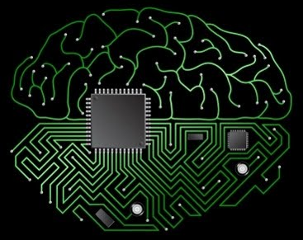
Система и системное мышление
Система – нечто такое, что в результате взаимодействия своих частей поддерживает свое существование и функционирует как единое целое.
Системное мышление позволяет проникнуть за пределы того, что представляется изолированными и независимыми событиями, и увидеть лежащие в их основе структуры.
Благодаря этому мы распознаем связь между событиями и, таким образом, совершенствуем свою способность понимать и влиять на них.
Мы живем как системы в мире систем.
Чтобы разобраться в этом, нужны навыки системного мышления.
Джозеф О’Коннор, Иан Макдермотт Искусство системного мышления
Notes:
С утра мы начали говорить о системном мышлении. Тренер может задать аудитории вопрос: «Что означает понятие система?» Проведите очень короткую дискуссию.
Зачитайте определение: «Система – нечто такое, что в результате взаимодействия своих частей поддерживает свое существование и функционирует как единое целое».
Объясните, почему это так важно для нашего понимания. Потому что:
1. Системы функционируют как целое, а это значит, что они обладают свойствами, отличающимися от свойств составляющих их частей. Такие свойства называют эмерджентными или возникающими/всплывающими свойствами. Они появляются только когда система работает. Системы обладают эмерджентными, или возникающими, свойствами, которых нет ни у одной из их частей.
2. Разобрав систему на части и проанализировав каждую из них, вы не сможете понять, что из себя представляет система в целом.
3. Когда мы что-то разбираем на части, чтобы узнать, как эта часть работает, мы проводим анализ. Он может быть очень полезен при решении проблем определенного характера.
С помощью анализа частей мы получаем очень нужные знания, но понять как работает каждая часть системы можно только тогда, когда работает вся система. Единственная возможность узнать, что собой представляют части системы, состоит в том, чтобы заставить всю систему работать. Пример: Полностью понять работу сердца, рассматривая его как самостоятельную подсистему нельзя. Это возможно тогда. Когда мы смотрим на работу организма человека в целом, учитывая все взаимодействия разных органов.
Также и в организации. Оценить работу офиса продаж можно только увидев как работают и взаимодействуют все подразделения организации. Только так можно правильно найти и оценить точку, которая является слабым звеном системы и мешает работе офиса продаж. Другими словами, скорость (эффективность) работы системы определяется самым медленным звеном. Медленное звено в организации определяет эффективность всей организации и найти это медленное, «больное» звено является приоритетной задачей менеджеров, а для этого требуется системный взгляд на организацию. В бизнесе этот момент иногда недооценивают.
Переход к следующему слайду:
Учитывать все эти факторы нам помогает системное мышление.

Slide 9
Системное мышление
Системное мышление – подход, позволяющий нам увидеть и понять смысл и закономерность в наблюдаемых последовательностях – паттернах событий, так что мы можем подготовиться к будущему и в определенной степени повлиять на него.
Джозеф О’Коннор, Иан Макдермотт Искусство системного мышления
Notes:
Зачитайте слайд.
Поясните, что системное мышление помогает человеку видеть не только происходящие конкретные события, а увидеть систему с широкой перспективы, которая включает рассмотрение системы в целом, паттернов и циклов, происходящих в системе.
Такой взгляд помогает идентифицировать подлинные причины происходящего и знать, в какой точке надо работать.
Информация для тренера:
Главным прорывом в понимании комплексного мира организации явилось создание теории систем.
Данная область изучает целостные системы, их различные подсистемы и повторяющиеся паттерны во взаимоотношениях между подсистемами. Теория систем оказала большое внимание на понимание перемен, происходящих в организациях.
Применение теории на практике называется системным анализом, одним из инструментов которого и является системное мышление.
Рекомендация: Для углубления знаний на эту тему советуем прочитать книгу, указанную на этом слайде.

Slide 10
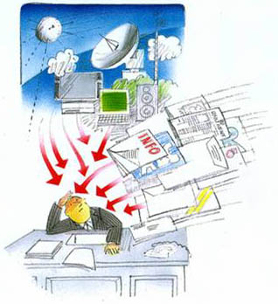
Notes:
Ежедневно на каждого из нас обрушивается поток информации. Одна электронная почта чего стоит!
При этом, его регулярное увеличение носит просто лавинообразный характер.
Для иллюстрации приведу некоторые примеры:

Slide 11
Обычный деловой журнал содержит больше информации, чем обычный человек получал за всю свою жизнь в 18-м веке
За последние 30 лет появилось больше информации, чем за предыдущие 5000 лет
Каждые сутки в сети Интернет создается 7 000 000 документов
Notes:
Я тоже был удивлен когда узнал эти факты. Я понимал, что поток информации велик, но никак не мог предположить, что настолько.

Slide 12
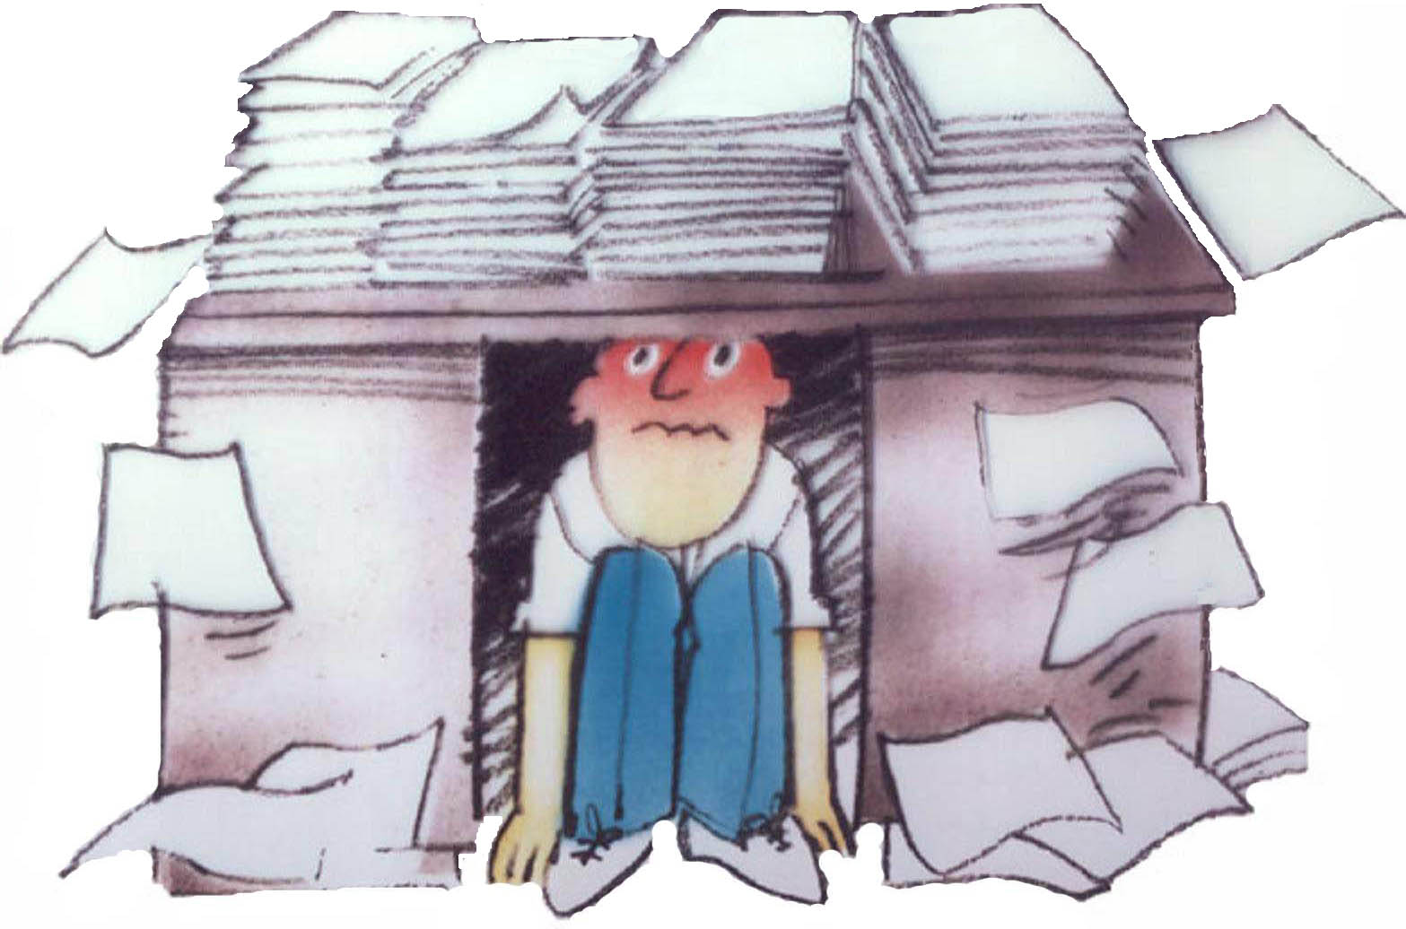
Notes:
Эта картина не так безобидна. Беспорядок на столе является отображает беспорядок в голове.

Slide 13
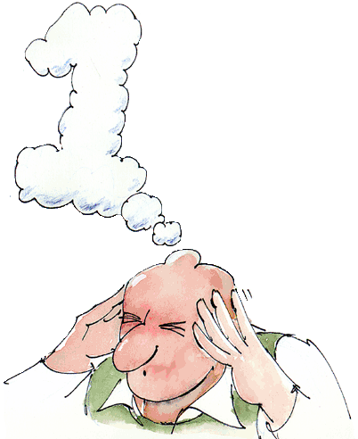
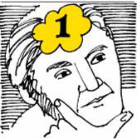
Концентрация Новые задачи
Notes:
Первый уровень - сознание.
Он отвечает за регулярную концентрацию человека и нацелен на решение новых задач. Проявляется в бодрствующем состоянии.
Ограниченная мощность - способность концентрации на одной задаче (перегрузка при концентрации на 2-х или более делах).
Отвлечение при обдумывании проблемы
Разговор на иностранном языке
Нам приходится постоянно решать новые задачи, и для того, чтобы из головы не «валил пар» не стоит забывать о том, что сознание эффективно может работать только с 1 задачей.
Говорят, что Юлий Цезарь мог одновременно делать много дел. На самом деле, речь шла на невоспитанности, на чем в первоисточнике и делался акцент. Заседал в сенате и одновременно слушал, писал и т.д.

Slide 14
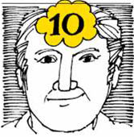
Концентрация Новые задачи
Рутина Знакомые задания
Notes:
Второй уровень - предсознание.
Оно способно работать со знакомыми рутинными делами, которые уже не раз были сделаны.
Например, когда мы автоматически открываем дверь квартиры, привычным движением руки включаем в темной комнате свет, работает предсознание.
Было доказано, что предсознание может без перегрузки работать одновременно не более чем с 10 элементами. Именно поэтому в Тайм Менеджере не более 10 КО.

Slide 15
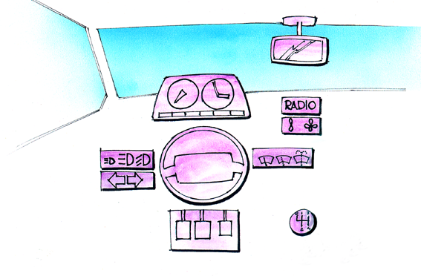
Notes:
Многие из вас управляют автомобилем. Вам никогда не приходило в голову, что основные узлы управления можно сгруппировать в 10 категорий, которые при езде нуждаются в контроле.
На самом деле это не догадка. Специалисты, занимающиеся эргономикой авто, стараются также придерживаться этого правила.

Slide 16
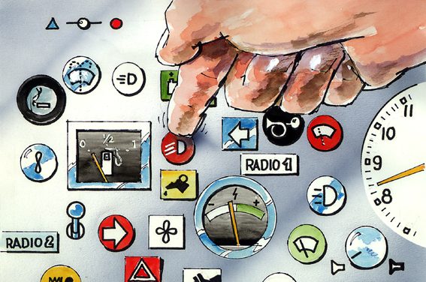
Notes:
Вы бы сразу сориентировались бы в такой ситуации? Ответ очевиден. А ведь ваш автомобиль мог бы быть и таким!

Slide 17
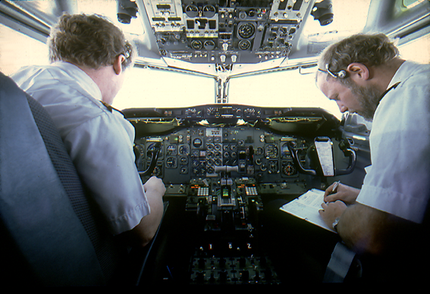
Notes:
Многие могут сказать, что автомобиль - простое средство. Другое дело самолет. Однако в гражданской авиации, пилотов двое, а органы управления также разбиты на 10 блоков.
В военной авиации это невозможно. Там используется техника переключения внимания. Именно этим многие специалисты объясняют огромную моральную и физическую перегрузку летчиков, которые, как известно, очень рано уходят на пенсию.

Slide 18
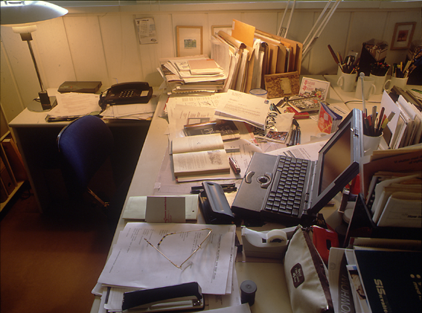
Notes:
Вам знакома эта картина? А ведь для нас именно рабочий стол является аналогом кабины летчиков.
Известен случай, когда ноутбук был списан за 6 месяцев до того, как его откопали из-под завалов бумаг. Анекдотический, но реальный случай. Я долго думал: « А почему именно полгода-то?» И нашел объяснение. Как часто разбирается рабочий стол? 2 раза: перед отпуском и перед новым годом. Исследование показало, что на поиск бумаг руководители порой тратят около 6 недель чистого времени в год!!!
Упражнение: напишите 3 причины завалов на столе. Поменяйтесь листами и напишите к чему это может привести.

Slide 19
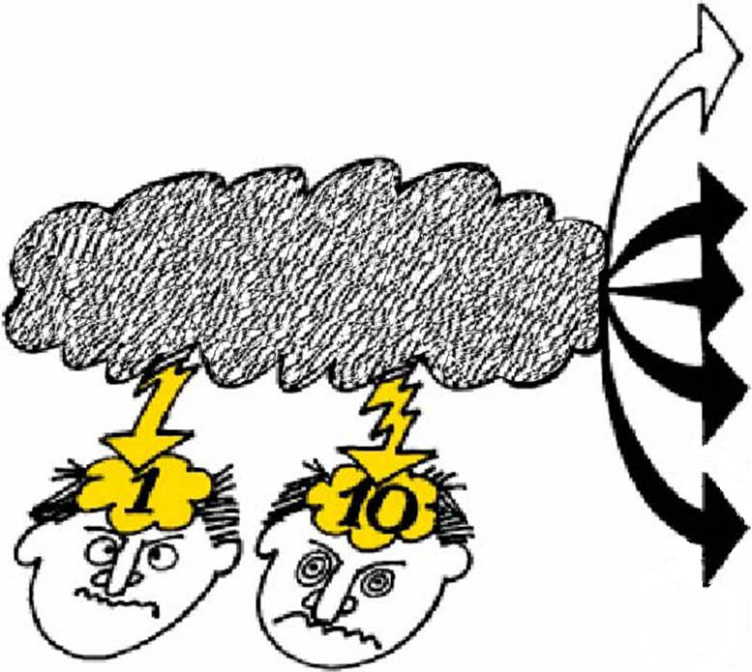
«Спит»
Стресс
Перенапряжение
Усталость
Раздражение
Notes:
Те люди, которые забывают о степени загрузки сознания и предсознания, испытывают постоянное перенапряжение, последствия которого могут оказаться очень плачевными.
В лучшем случае вам будет трудно "включить" свой мозг и творчески подойти к решению той или иной проблемы.
В худшем случае страдает здоровье и ощущение благополучия.

Slide 20
Рекомендации
Используйте правило ТРЕХ ЗОН:
Первая зона — данные с которыми работаете ежедневно.
Вторая зона — данными пользуетесь периодически, но не ежедневно.
Третья зона — архив.

Slide 21
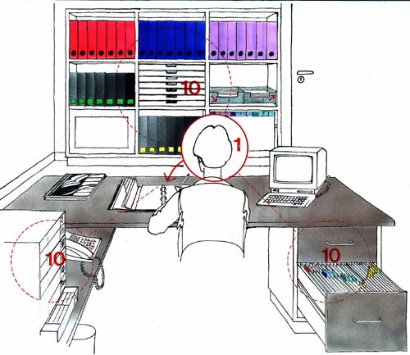
Notes:
Принципы работы сознания и предсознания можно применить и в организации рабочего места.
Мы видим, что человек работает с одним документом. Остальные бумаги не разбросаны на столе, а размещены в виде архивов, каждый из которых состоит максимум из 10 разделов.
Мы видим рабочий архив - архив в рабочем столе. Там лежат бумаги, над которыми вы сейчас работаете.
Ближний архив, находящийся на расстоянии вытянутой руки, для дел, к которым вы постоянно обращаетесь.
Дальний архив, находящийся в некотором отдалении для завершенных дел, к которым вы редко обращаетесь. Для того, чтобы не засорять его разместите его в некотором отдалении от стола. То есть вы должны будете пройти пару шагов для работы с ним. К тому же вам не будут мешать коллеги, которые, возможно, также будут работать с ним.
Для простоты визуального восприятия, обозначьте каждую категорию архивов отдельным цветом, а сами архивы организуйте в соответствии с вашими ключевыми областями.

Slide 22
Тайм-менеджмент

Slide 23
Когда Бог создал время, он создал его достаточно!
Ирландская пословица

Slide 24
Некоторые причины
Привычка быть «белкой в колесе»

Slide 25
Некоторые причины
Привычка быть «белкой в колесе»
Внутренняя пассивность и настрой на реагирование

Slide 26
Некоторые причины
Привычка быть «белкой в колесе»
Внутренняя пассивность и настрой на реагирование
Отсутствие навыков самоорганизации

Slide 27
Некоторые причины
Привычка быть «белкой в колесе»
Внутренняя пассивность и настрой на реагирование
Отсутствие навыков самоорганизации
Недостаток управленческих навыков
Неумение работать с информацией

Slide 28
Что такое эффективность?
Notes:
Прежде чем говорить о концепции личной эффективности, необходимо определить, а что же такое «эффективность».
Мы по сто раз на дню слышим этот термин, употребляем его сами. Давайте попробуем сформулировать это определение (опрос).

Slide 29
Основной треугольник менеджмента
Цели
Экономичность
Результативность
Вход
Эффективность
Выход
Notes:
Основной треугольник менеджмента (Британской академии наук, как его еще называют) выглядит так:
организацию можно представить в виде треугольника, который во главе имеет цели
на входе мы имеем ресурсы
в результате деятельности мы имеем продукт (выход)
Рассматривая различные комбинации, можно сказать, что:
Отношение полученного результата к поставленной цели - результативность
Отношение входящих ресурсов к поставленной цели - экономичность
ЭФФЕКТИВНОСТЬ- соотношение полученного результата к затраченным ресурсам.
Стоит заметить, что без поставленных целей все эти понятия не имеют смысла!

Slide 30
Личная эффективность
Эффективность | Личная эффективность
Достижение целей | Я знаю свои цели!
Получение желаемого результата | Я знаю задачи, которые необходимо решить!
Оптимальное использование ресурсов | Я ценю главный ресурс – время!
Я знаю ЧТО и КОГДА делать!
Notes:
Бывает так, что человек, имея четко поставленные цели (установить цели на фланелевой доске), приходит на работу и на него сваливается привычное громадье дел (хаотично расположить на доске задачи и мероприятия). И не всегда понятно, что ведет к достижению цели, а что уводит прочь.
Отсутствие структуры в делах никогда не позволит вам достигнуть поставленных целей, а лишь позволит выполнить мероприятия.
Каковы же предпосылки для достижения результатов?

Slide 31
Делать лучше
Делать быстрее
Делать то, что нужно
Notes:
Для достижения результатов необходимо не просто делать лучше и быстрее: необходимо делать то, что нужно. «Мудр тот, кто делает не много, а нужное» Эсхилл. Нелепо делать быстро и хорошо бесполезные вещи.
Для начала надо осознать А ЧТО ЖЕ ИМЕННО НАДО ДЕЛАТЬ. Часто бывает, что мы «за деревьями не видим леса», то есть за рядом мероприятий забываем про цели. Это происходит при отсутствии системности задач и мероприятий (аппеляция на доску).

Slide 32
Чтобы делать «правильные» вещи и правильно расставлять приоритеты, необходимо иметь хорошую информационную
Базу для принятия решений
о том, как лучше использовать свое время
Notes:
Вопрос: как Менделеев открыл свою таблицу? Да, он открыл ее во сне, но это было не случайностью. Это результат работы подсознания. Главная его заслуга: он структурировал элементы и объяснил взаимосвязи между ними. Он ничего не поменял в природе, он только системно показал существующие закономерности.
Системность подхода заключается в объединении задач и мероприятий на логические группы (упорядочить на доске). Надо дать названия этим группам - ключевым областям. КО - главные области деятельности, в которых необходимо достичь результатов (добавить КО). Все вместе это называется «базой для принятия решений».
«Фантомные элементы» таблицы часто встречаются и в организации. Проблема или направление есть, а ими никто не занимается.

Slide 33
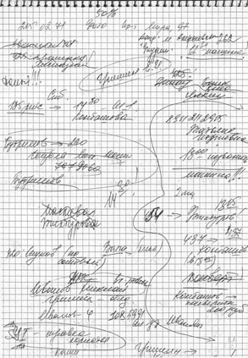
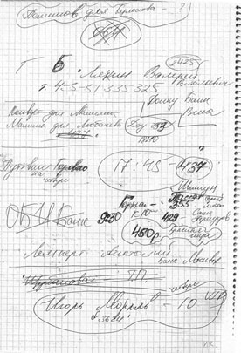
Notes:
Обычно органайзеры используют для случайных записей безо всякой системности. Вот скан с реального органайзера одного нашего клиента – довольно солидного бизнесмена.
Думаю, что такой органайзер не поможет в достижении результатов и реализации целей, а уведет владельца в другую сторону.

Slide 34
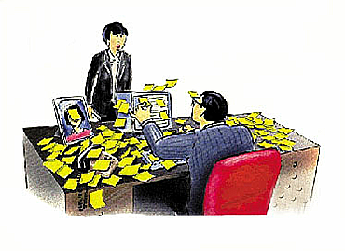
Notes:
А бывает, что сюда же и крупные задачи записываем.
И это становится базой для принятия решений человека. Вот так она выглядит.
Чем больше бумажек, тем больше ФХ, тем больше вероятность запутаться в мелочах и упустить главное - оказаться в плену текучки.
Вывод: мелочи должны быть отделены от сложных задач.
Как все это можно оформить, чтобы избежать подобной картины.

Slide 35
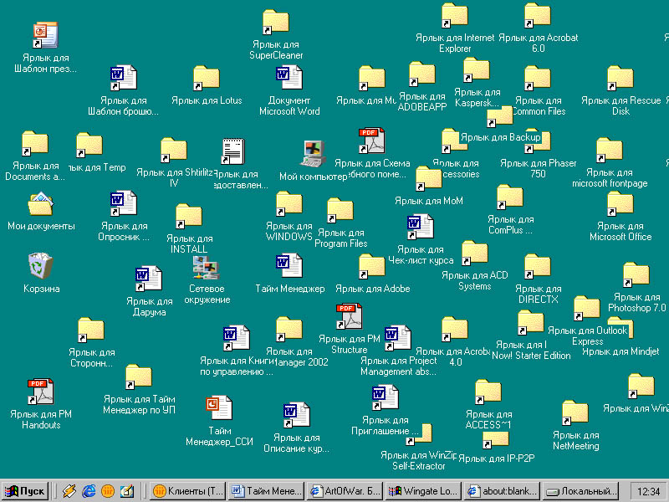

Slide 36
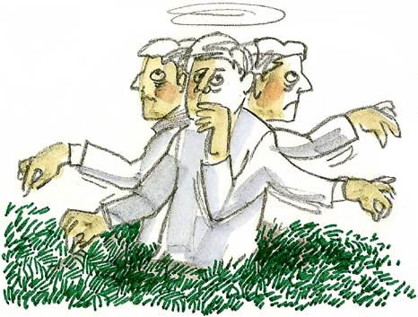
Notes:
Словом, таким людям их дела и обязанности представляются кучей еловых иголок.
Для того, чтобы каждая иголка была на своем месте, необходимо иметь каркас. Просто присмотритесь к деревьям и тому, из чего они состоят: когда Вы любуетесь красивым деревом, Вы восхищаетесь и его общим видом, и отдельными ветками. Как здорово все придумано в природе!
Распределите свои "иголки-мероприятия" на дереве так, чтобы иметь представление о делах в целом и в частности.

Slide 37
Notes:
Ствол - это главные цели в вашей личной жизни и на работе - ваши жизненные цели.
Ветви - ключевые области. То есть те важнейшие области, на которых Вам нужно сосредоточить усилия, чтобы достичь своих целей.
Веточки - основные задачи, которые необходимо решать в каждой из ключевых областей.
Иголки - все практические мероприятия, мелкие дела, различные сведения и подробности, из которых складывается решение основных задач.

Slide 38
Что такое цель?
Желаемый конечный результат
Ряд задач, которые необходимо решить
Notes:
Экспресс-опрос: ЧТО ТАКОЕ ЦЕЛЬ?
Часто происходит подмена понятий: люди путают цель с мечтой. Цель характеризует то, что она достигается посредством череды действий.
Экспресс-опрос: НУЖНО ЛИ СТАВИТЬ ЦЕЛИ? ЕСЛИ «ДА», ТО ПОЧЕМУ?
Корабль не имеющий определенного пути никогда не будет иметь попутного ветра! (Сенека?)
Если Вы плывете по течению, не воротите нос от того, что плывет рядом с Вами.
Цель можно считать критерием успеха. Если такого критерия нет, то невозможно определить есть успех или его нет. Нельзя улучшить то, что не измеримо. К тому же она дает понять важно ли то, что я сейчас делаю.
Цель позволяет более осмысленно подбирать и расходовать ресурсы. Люди остались под завалом снега: «Когда мы потеряли ориентир, мы утроили усилия» О. Генри

Slide 39
SMART-метод определения целей
Specific - конкретные
Measurable - измеримые
Achievable - достижимые
Rewarding - приносящие пользу
Time-bound - ограниченные по времени
Notes:
Существует похожий метод, который носит название метода SMART. В частности, его часто используют для постановки целей в Проджект Менеджменте.
Он предполагает постоянную проверку целей и планируемых результатов по пяти параметрам:
четко ли определены действия? (Конкретность) Как мы будем ее достигать
видны ли будут искомые результаты? (Измеримость) Улучшить отношения в коллективе.
это хорошо, что цель бросает вызов, но реальна ли она? (Достижимость)
какую пользу принесет намеченный результат организации, команде или человеку? (Полезность)
каковы крайние сроки реализации намерений? (Ограниченность по времени)
Упражнение: по 10-балльной шкале оцените цель, поставленную партнером. Оценить по всем 5 критериям.
Упражнение: в группах. Поставьте максимально размытые цели для другой группы (по 3 цели), а затем, обменявшись, необходимо переформулировать цель или ввести критерии достижения. Короткая презентация результатов.

Slide 40
Ключевые области
Главные направления затрат ваших времени, ресурсов и усилий
Главные приоритеты, на которых фокусируется внимание
Группа задач или проектов
Notes:
1. Ветки елки
2. Главы книги о Вашей жизни
3. Главные направления, куда Вы должны направлять время, ресурсы, усилия для того, чтобы достичь своих целей
4. Главные приоритеты, на которых Вы должны концентрироваться и фокусировать внимание
5. Очень практичный способ организации работы для того, чтобы избежать Флапси-Хапси
6. Важнейшие сферы нашей деятельности и жизни, внутри которых необходимо добиться успеха.
7. Это объединение задач, мероприятий в логические группы, направляемые на достижение общих целей
8. КО – это области Вашей персональной ответственности.

Slide 41
Правила определения ключевых областей
Будьте краткими, используйте максимум 3-4 слова
Используйте заглавия, описывайте области, а не действия
Охватывайте все аспекты вашей жизни
Избегайте двусмысленности и пересечений
Концентрируйте внимание на тех областях, за которые лично Вы несете ответственность
Не более 9 - 10
Notes:
Дополнения:
КО не должны пересекаться (необходимо объединять смежные категории (семья и друзья)
КО должны описывать вашу персональную ответственность (их нельзя никому поручить: можно делегировать часть задач + они должны быть именно в вашей компетенции)
Нельзя простому работнику, хоть он и заботится о благе фирмы, создавать КО «Обеспечение». Вероятно, это КО руководителя департамента администрирования, а его КО «Перевозки».

Slide 42
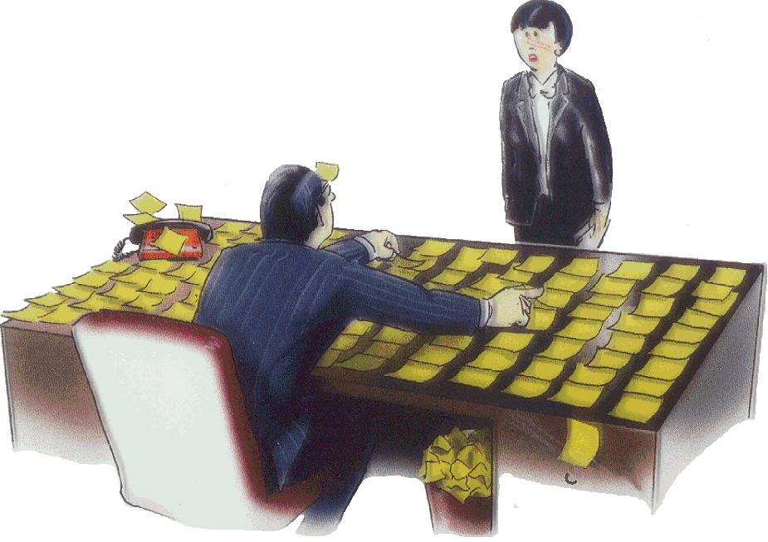
Notes:
Часто на рабочем месте возникает необходимость срочно записать возникшее поручение.
Обычно мы записываем их на клочках бумаги или на всем известных желтых стикерах. Регулярно приходится встречать рабочие места, которые буквально залеплены стикерами.

Slide 43
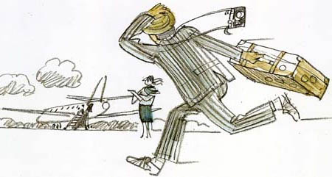
Notes:
Раздел «Не забудь» можно сравнить с Листом ожидания в аэропорте. Как только появляется свободное место, из этого списка вызывается пассажир. Но для этого должен быть готов список!
Это позволяет авиакомпаниям использовать самолеты на полную мощность.

Slide 44
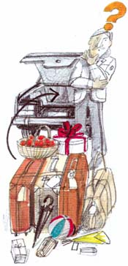
Notes:
Говоря о необходимости иметь полный список мелочей, можно провести параллель с загрузкой вещей в багажник автомобиля перед вояжем.
Начинайте день с крупных задач, а промежутки заполняйте мелкими! Если мы неправильно будем помещать вещи, начав в мелочей, то потом мы не сможем разместить большие вещи...
Эти дела нужно выполнять тогда, когда вы не можете взяться за что-то более сложное и большое и трудно сосредоточиться из-за множества помех

Slide 45
Notes:
То же можно сказать и о задачах в течение рабочего дня.
Последовательность, с которой люди выполняют всевозможные задачи, существенно влияет на количество и качество достигаемых результатов.
Имеет смысл в начале рабочего дня любыми средствами в первую очередь взяться за главные безотлагательные дела, а когда в течение рабочего дня появятся "окна", заполнить их мелочами.
Пример с выкройкой скатерти и салфеток.
Пример с 2-х часовыми биоритмами - мелкие дела стоит выполнять в периоды спадов.

